Slide 1

大班数学：
编门牌号码

Slide 2
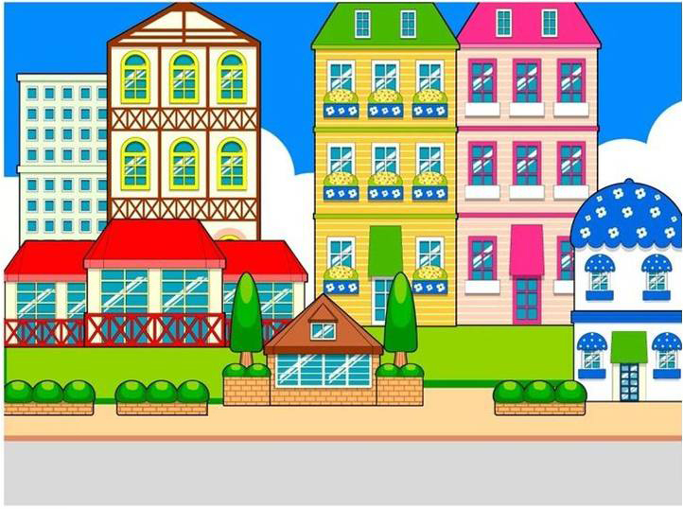

Slide 3
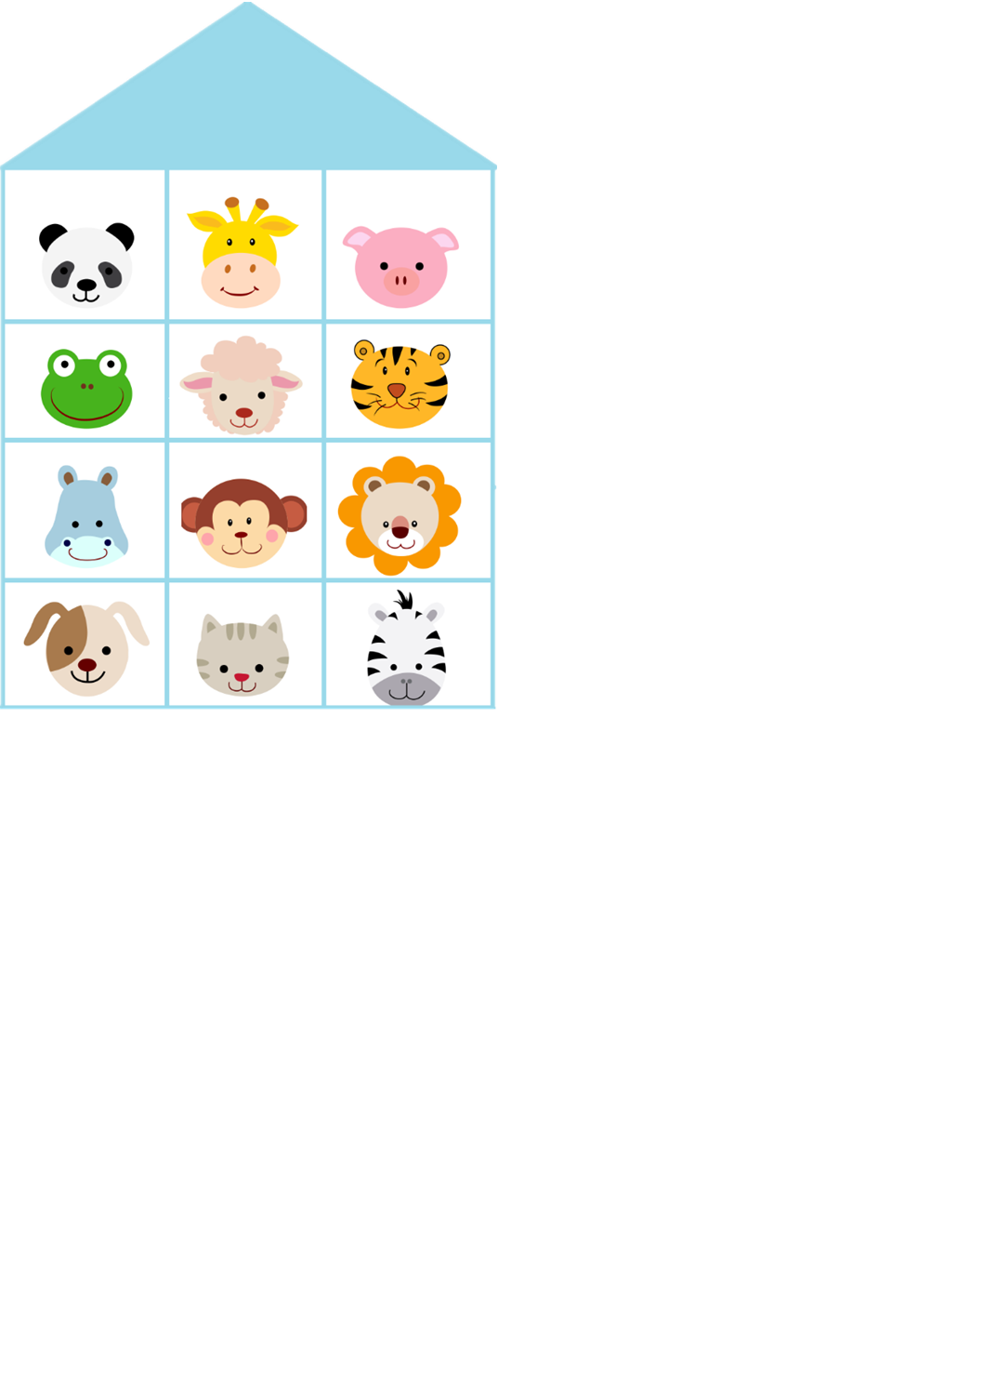
4
301
3
201
2
101
102
103
1
01
02
03

Slide 4
401
402
403
301
302
303
201
202
203
101
102
103

